Slide 1
34. Virtajohtimen magneetti-kentästä sähkömagneettiin
Tavoitteet ja sisältö
Oppia, että sähkövirta johtimessa synnyttää johtimen ympärille magneettikentän
- Kun sähkövirta johdetaan käämiin, syntyy sähkömagneetti

Slide 2
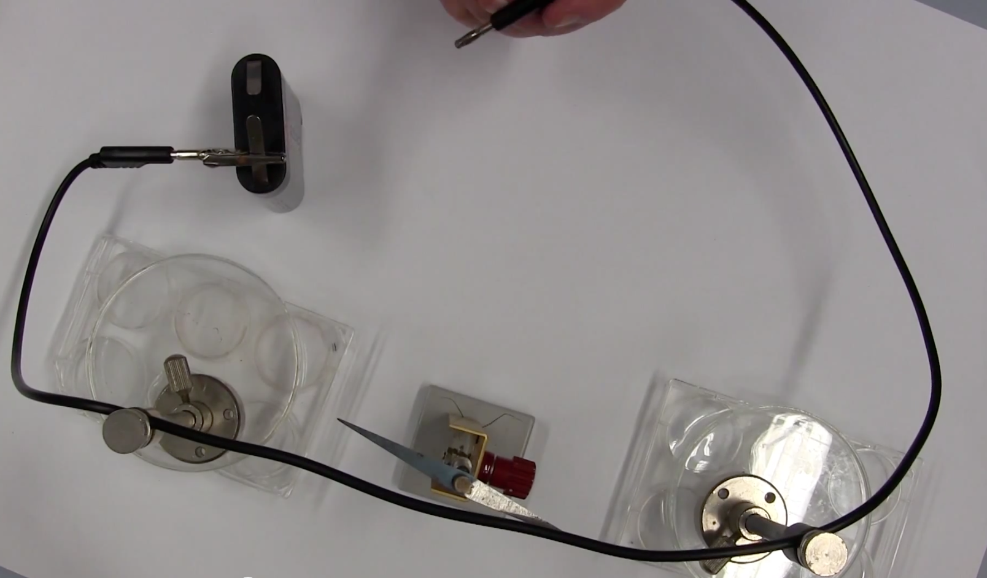
Virtajohtimen magneettikenttä

Slide 3
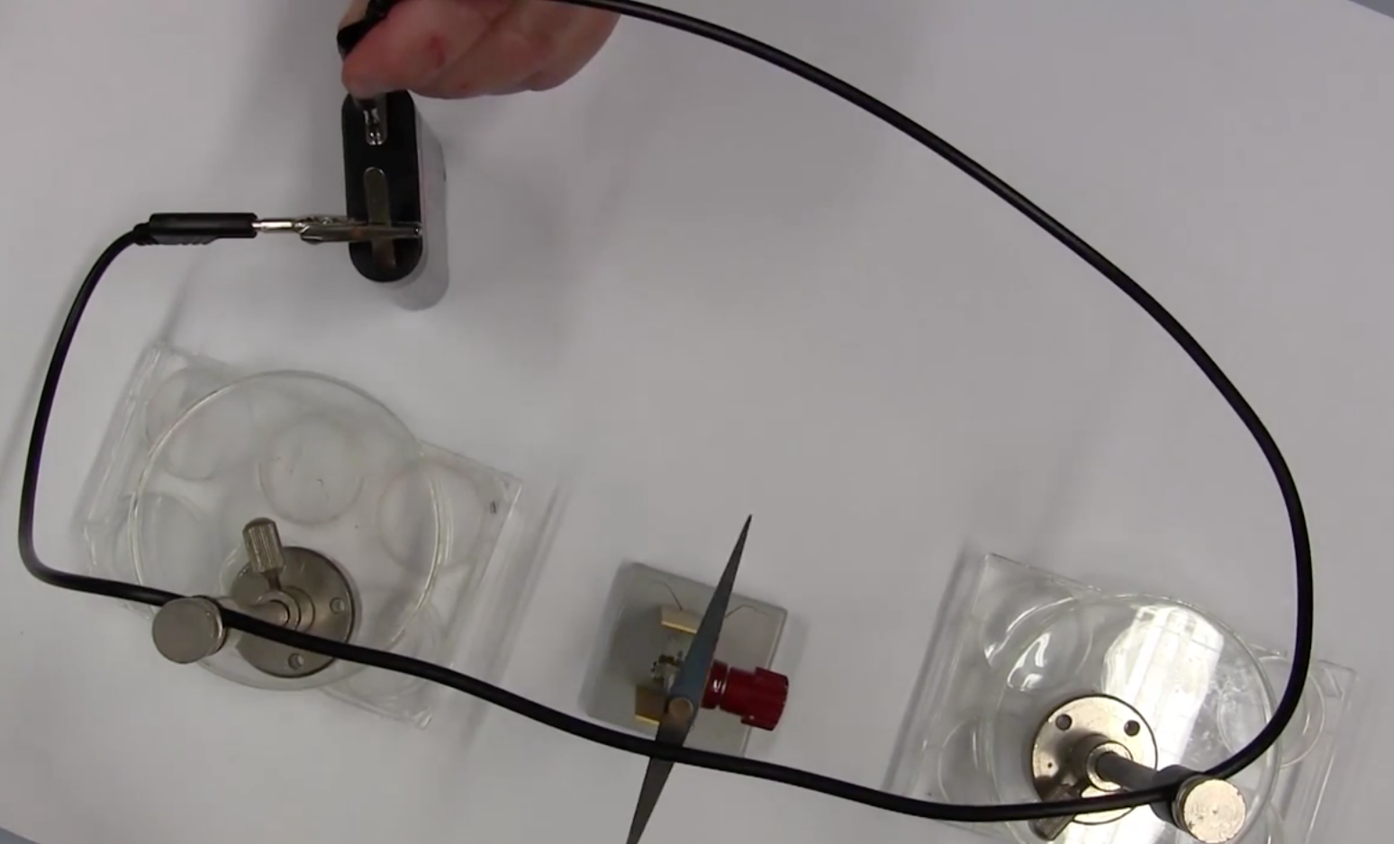
Virtajohtimen magneettikenttä

Slide 4
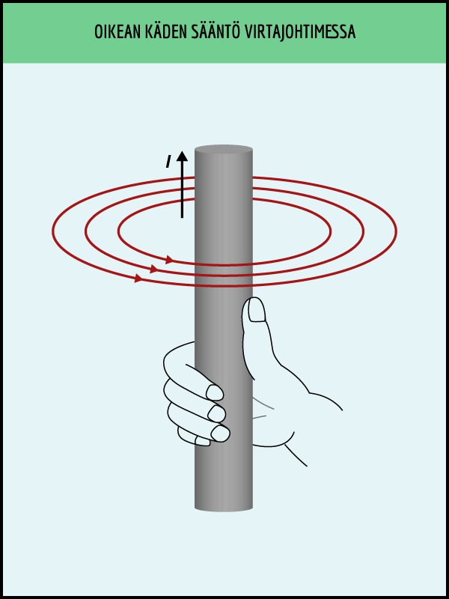
Oikean käden sääntö virtajohtimessa
Kun virtajohtimeen kytketään sähkövirta, sen ympärille muodostuu magneettikenttä kuvan mukaisesti

Slide 5
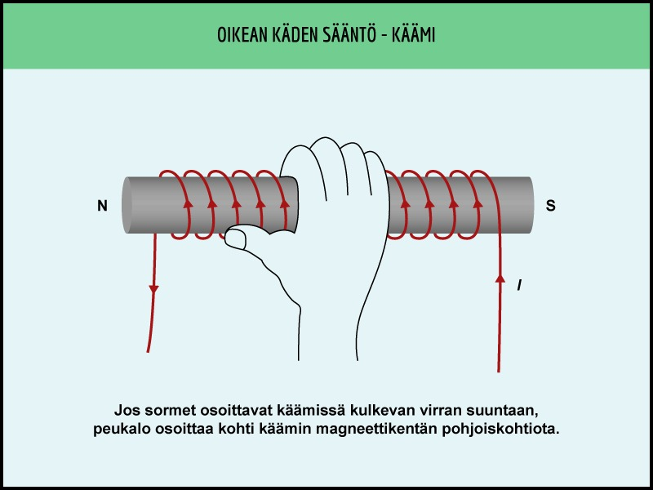
Oikean käden sääntö käämissä
Kun johtimia laitetaan rullalle käämiksi, havaitaan sama ilmiö moninkertaisena
Johdinsilmukoiden magneettikentät vahvistavat toisiaan

Slide 6
Sähkömagneetti
Kun käämiin johdetaan sähkövirta, syntyy sähkömagneetti.
Sähkömagneettia voidaan vahvistaa
lisäämällä johdinkierrosten määrää
kasvattamalla sähkövirran suuruutta
käyttämällä rautasydäntä

Slide 7
Sähkömagneetin käyttökohteita
Romuraudan siirtely
Sähkömagneetti voidaan helposti kytkeä päälle tai pois
Esineisiin on helppo tarttua ja irroittaa ote

Slide 8
Sähkömagneetin käyttökohteita
Soittokello
Kun virtapiiri suljetaan, sähkömagneetti vetää vasaran kelloon

Slide 9
Sähkömagneetin käyttökohteita
Rele
Rele on kytkin, jolla isompaa sähkövirtaa vaativa laite voidaan kytkeä pienellä kytkimellä turvallisesti

Slide 10
Sähkömagneetin käyttökohteita
Kaiutin
Muutokset kaiuttimen kautta kulkevassa sähkövirrassa vastaavat äänen voimakkuuden ja taajuuden vaihteluita
Virran muutokset vaikuttavat sähkömagneetin toimintaan, jolloin kaiutinkalvo värähtelee

Slide 11
Sähkömagneetin käyttökohteita
Sähkömoottori
Silmukassa oleva sähkövirta aiheuttaa silmukan ympärille magneettikentän (sähkömagneetin), joka aiheuttaa silmukkaan liikkeen

